Slide 1
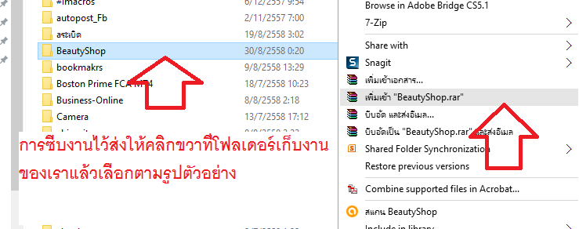
การส่งงานให้ซิปส่งที่เครื่อง อาจารย์คุมสอบ

Slide 2
หลังจากซิปไฟล์ได้แล้วให้คัดลอกไฟล์แล้วเข้าเครื่องอาจารย์ตามลิงค์ หรือจะคลิ๊กเข้าเครือข่ายแล้วเข้าตามช่องทางลิงค์ แล้ววางลงไปในโฟลเดอร์ สอบปลายภาค
\\Com23246\d\คชค2.1\สอบปลายภาค

